Slide 1
主题3
反应变化与规律
专题一 化学能与电能的转化和应用

Slide 2
一 、原电池与电解池的工作原理
A
负极
正极
e－
e－
Zn
Cu
阴极
阳极
C
C
Cu²⁺
Cu²⁺
e⁻
Cl⁻
SO₄²⁻
CuCl₂溶液
硫酸铜溶液

Slide 3
一 、原电池与电解池的工作原理
【总结】电解池的放电顺序
（1）阴极：
Ag⁺ >Cu²⁺ >H⁺ >Fe²⁺ >Zn²⁺ >Al³⁺ >Mg²⁺ >Na⁺
（2）阳极：
金属
（除金、铂）
S²⁻ > I⁻ > Br⁻ > Cl⁻ > OH⁻ > 含氧酸根
>

Slide 4
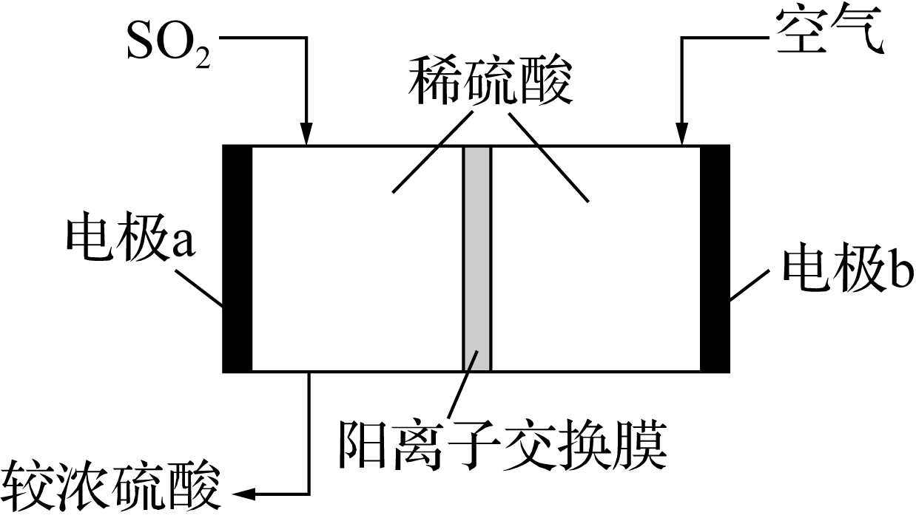
二 、典型例题
1. (2022·南京、盐城二模)热电厂尾气经处理得到较纯的SO₂，可用于原电池法生产硫酸，其工作原理如图所示。电池工作时，下列说法不正确的是( )
A. 电极b为正极
B. 溶液中H＋由a极向b极迁移
D. a极消耗SO₂与b极消耗O₂两者物质的量相等
D
1
2
3
4
5
6
7

Slide 5
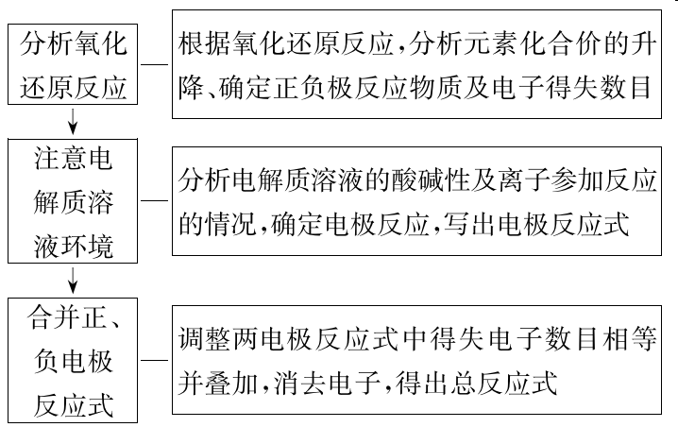
电极方程式的书写

Slide 6
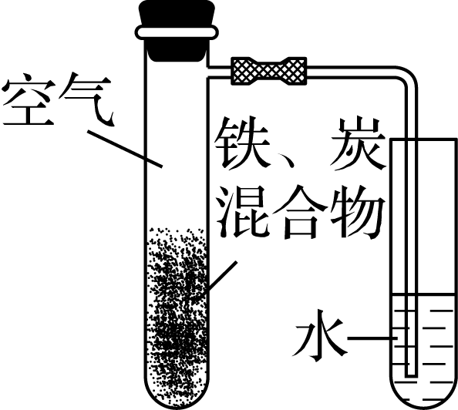
二 、典型例题
2. (2019·江苏卷)将铁粉和活性炭的混合物用NaCl溶液湿润后，置于如图所示装置中，进行铁的电化学腐蚀实验。下列有关该实验的说法正确的是( )
A. 铁被氧化的电极反应式为Fe－3e－==Fe^{3＋}
B. 铁腐蚀过程中化学能全部转化为电能
C. 活性炭的存在会加速铁的腐蚀
D. 以水代替NaCl溶液，铁不能发生吸氧腐蚀
C

Slide 7
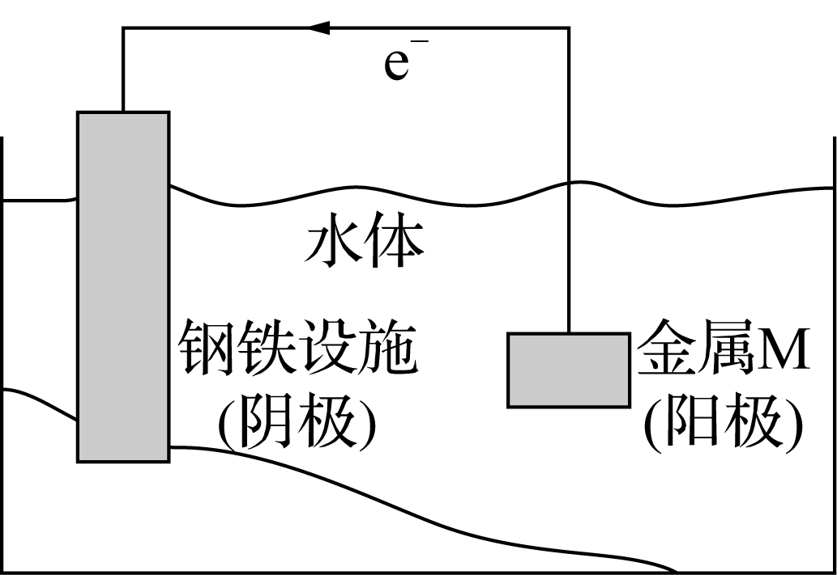
二 、典型例题
3. (2020·江苏卷)将金属M连接在钢铁设施表面，可减缓水体中钢铁设施的腐蚀。在题图所示的情境中，下列说法正确的是( )
A. 阴极的电极反应式为Fe－2e－==Fe^{2＋}
B. 金属M的活动性比Fe的活动性弱
C. 钢铁设施表面因积累大量电子而被保护
D. 钢铁设施在河水中的腐蚀速率比在海水中的大
C

Slide 8
【总结归纳】 金属的腐蚀与防护
1、牺牲阳极的阴极保护法——原电池原理
a.负极：比被保护金属活泼的金属；
b.正极：被保护的金属设备。
2、外加电流的阴极保护法——电解原理
a．阴极：被保护的金属设备；
b．阳极：惰性金属或石墨。
3、 改变金属的内部结构，如制成合金、不锈钢等。
4、加防护层，如在金属表面喷油漆、涂油脂、电镀、喷镀或表面钝化等方法。

Slide 9
二 、典型例题
4. (2022·江苏卷)周期表中ⅣA族元素及其化合物应用广泛，甲烷具有较大的燃烧热(890.3 kJ·mol^{－1})，是常见燃料；Si、Ge是重要的半导体材料，硅晶体表面SiO₂能与氢氟酸(HF，弱酸)反应生成H₂SiF₆(H₂SiF₆在水中完全电离为H＋和SiF₆²⁻)；1885年德国化学家将硫化锗(GeS₂)与H₂共热制得了门捷列夫预言的类硅——锗；下列化学反应表示正确的是( ) A. SiO₂与HF溶液反应：SiO₂＋6HF==2H＋＋SiF₆²⁻＋2H₂O B. 高温下H₂还原GeS₂：GeS₂＋H₂==Ge＋2H₂S C. 铅蓄电池放电时的正极反应：Pb－2e－＋SO₄²⁻==PbSO₄ D. 甲烷的燃烧：CH₄(g)＋2O₂(g)==CO₂(g)＋2H₂O(g) ΔH＝890.3kJ·mol^{－1}
A

Slide 10
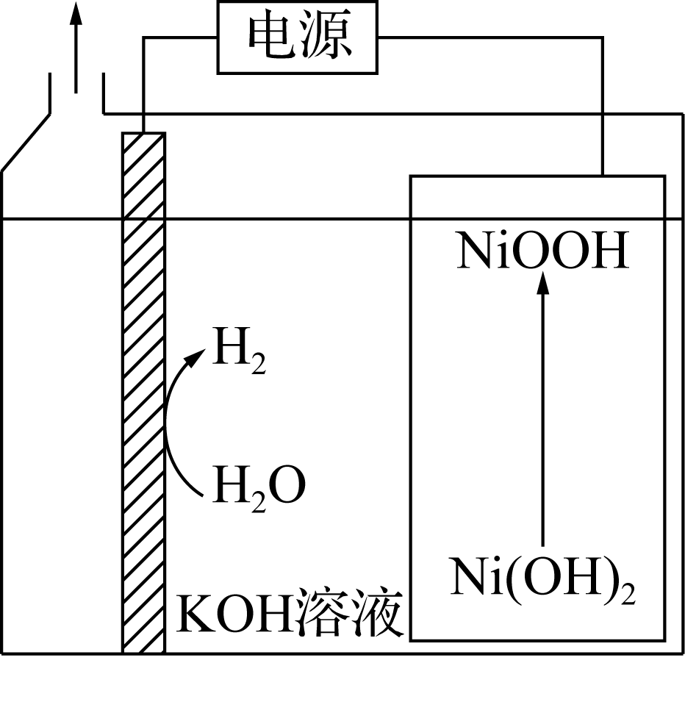
二 、典型例题
5. (2021·江苏卷)通过下列方法可分别获得H₂和O₂：①通过电解获得NiOOH和H₂(如图)；②90 ℃时NiOOH与H₂O反应生成Ni(OH)₂并获得O₂。下列说法正确的是( )
B
A. 电解后KOH溶液的物质的量浓度减小
B. 电解时阳极电极反应式：Ni(OH)₂＋OH－－e－===NiOOH＋H₂O
D. 电解过程中转移4 mol电子，理论上可获得22.4 L O₂

Slide 11
二 、典型例题
6. (2018·江苏卷节选)用稀硝酸吸收NO_{x}，得到HNO₃和HNO₂的混合溶液，电解该混合溶液可获得较浓的硝酸。写出电解时阳极的电极反应式：__________________________________。

Slide 12
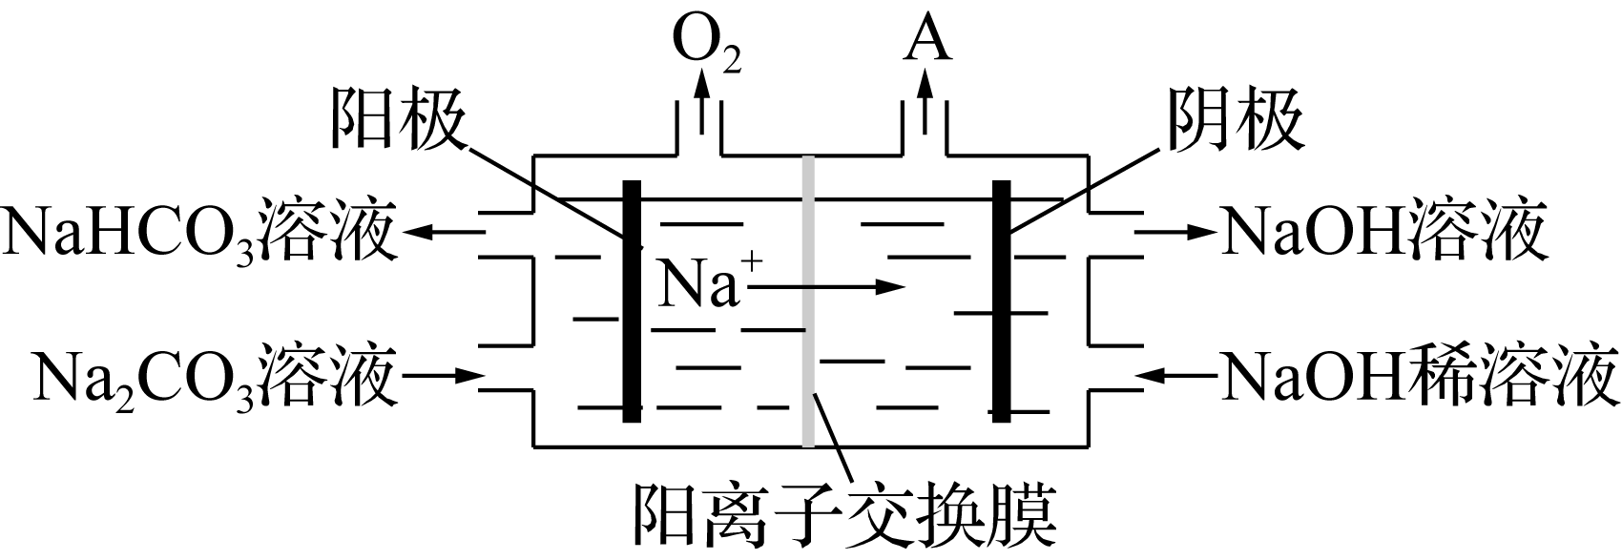
二 、典型例题
7. (2017·江苏卷节选)电解Na₂CO₃溶液原理如图所示。阳极的电极反应式为_________________________________，阴极产生的物质A的化学式为 。

Slide 13
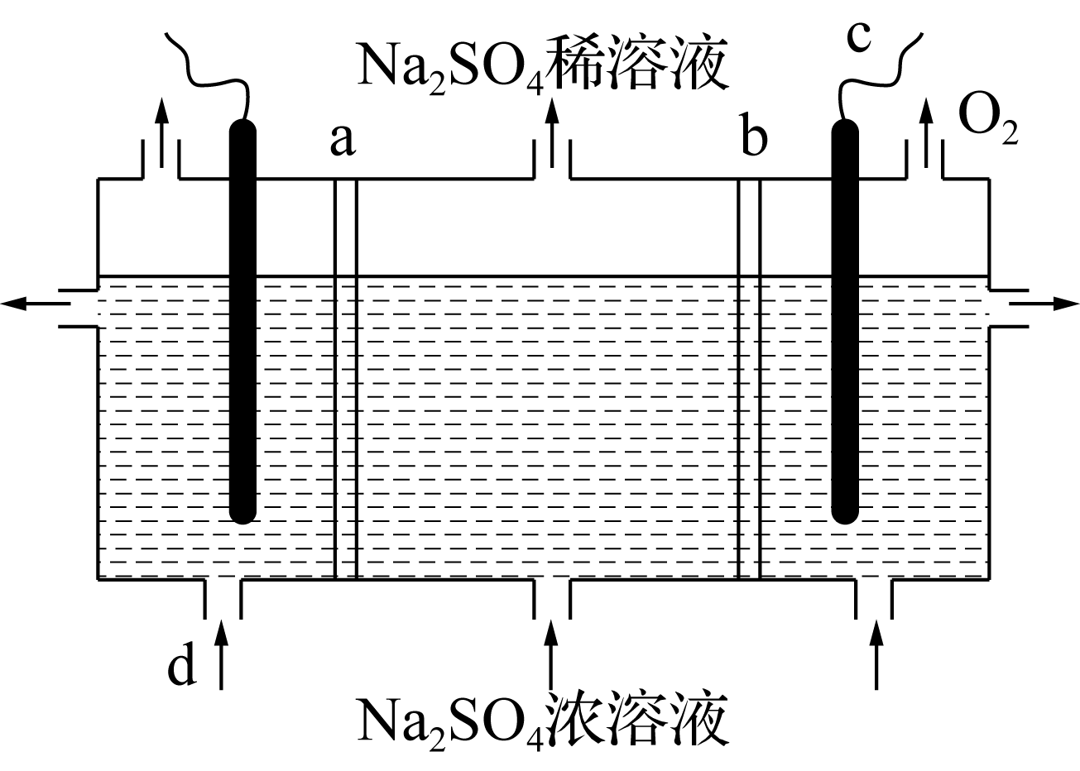
二 、典型例题
8. 工业上通过惰性电极电解Na₂SO₄浓溶液来制备氢氧化钠和硫酸，a、b为离子交换膜，装置如下图所示，下列说法正确的是( )
A. c电极与外接电源负极相连
B. a为阴离子交换膜
C. 从d端注入的是NaOH稀溶液
D. 生成标状况下22.4 L的O₂，将有2 mol Na＋穿过阳离子交换膜
C
1
2
3
4
5
6
7

Slide 14
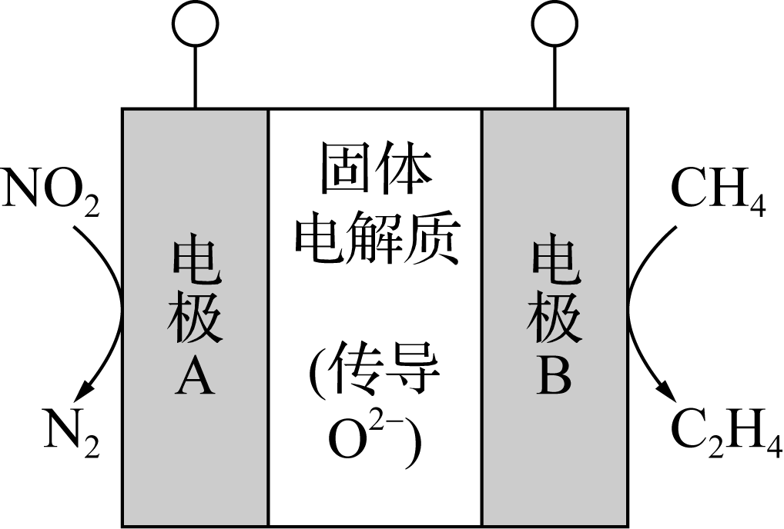
三 、仿真训练
1. (2022·连云港二模)利用电解可以实现烟气中氮氧化物的脱除，同时可以将甲烷转化成乙烯，工作原理如图所示。下列说法正确的是( )
A. 电解时，电极A与电源的正极相连
B. 电解时，O^{2－}由电极B向电极A迁移
C. 电极B上的反应式为2CH₄＋4e－＋2O^{2－}===C₂H₄ ＋2H₂O
D. 若要脱除1 mol NO₂，理论上需通入CH₄的物质的量为2 mol
D
1
2
3
4
5
6
7

Slide 15
三 、仿真训练
C
A. 放电时，b电极为电池的负极
B. 放电后，负极区c(Zn^{2＋})增大
C. 充电时，Zn^{2＋}向a电极移动
D. 充电时，b电极发生的电极反应为ZnNaV₂(PO₄)₃＋2e－=== NaV₂(PO₄)₃＋Zn^{2＋}
1
2
3
4
5
6
7

Slide 16
谢谢观看
Thank you for watching

